Slide 1
Веб-приложение на Flask
Для продажи автомобилей
ИТМО Р4150
Возжаев С.Н.
Возжаева М.В.

Slide 2
Цель проекта
Создание онлайн-сервиса
В приложении должно быть:
Просмотр каталога
Настройка комплектации
Оформление заказа
Выбор способа оплаты

Slide 3
Проблема рынка и Вызовы, которые мы решаем:
Ограниченный выбор моделей в дилерских центрах
Необходимость личного посещения салонов для оформления
Непрозрачность комплектаций и цен
Потеря клиентов из-за сложного процесса покупки
Наше решение:
Единая цифровая платформа для полного цикла выбора и покупки авто

Slide 4
Для кого это создано?
Группа | Потребности
🧑‍💼 Занятые профессионалы | "Хочу купить авто за 15 минут без походов в салон"
🚗 Автолюбители | "Интересно настроить машину под себя"
🏢 Дилеры | "Нужен инструмент для увеличения онлайн-продаж"
🏭 Производители | "Требуется канал прямых продаж с обратной связью"

Slide 5
Ключевые возможности
1. 📚 Умный каталог
360° просмотр моделей
Сравнение технических характеристик
Фильтры по цене, типу кузова, двигателю
2. 🛠️ Интерактивный конфигуратор
Выбор из 10+ цветов кузова
Добавление премиум-опций (климат-контроль, мультимедиа)
Мгновенный пересчет цены
3. 🚀 Быстрое оформление
Заполнение данных в 1 клик из профиля
Выбор способа оплаты (онлайн/кредит)
Мгновенное подтверждение на email

Slide 6
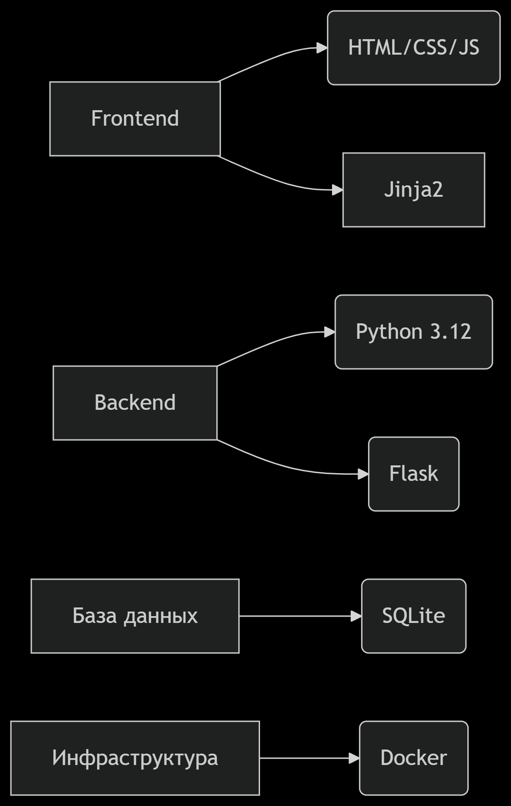
Технологии разработки

Slide 7
Преимущества для покупателей
Экономия времени на оформлении документов
Прозрачное ценообразование без скрытых платежей
Возможность купить авто в любое время из дома
Легкое изменение конфигурации перед заказом
Электронный договор и пошаговый статус заказа

Slide 8
Бизнес-выгоды
+40% к онлайн-продажам в первый квартал
-20% расходов на содержание салонов
Данные о популярных опциях для планирования производства

Slide 9
Дорожная карта платформы:
Q3 2025: Мобильное приложение
Q4 2025: Система трекинга доставки авто
Q1 2026: Интеграция с госуслугами для оформления ПТС
Q2 2026: Виртуальный тест-драйв в AR

Slide 10
Начните использовать уже сегодня! 🌐 www.ruskorea-auto.ru 📱 Доступно с любых устройств ✅ Без скрытых комиссий Контакты для партнерства: ✉️ partners@ruskorea-auto.ru 📞 +7 (495) 123-45-67

